Slide 1
Trang này là hướng dẫn với Git Bash
mở project
sửa ở thư mục typescript-control-flow-and-loop, sau đó
cd .\typescript-control-flow-and-loop\
tạo nhánh con
git checkout -b v1
git add .
git commit -m "commit1"
git push origin v1
sau đó lên github merge

Slide 2
Cách sử dụng GitHub cho nhóm
Lưu ý: mỗi ngày trước khi làm việc thì luôn pull dự án về trước

Slide 3
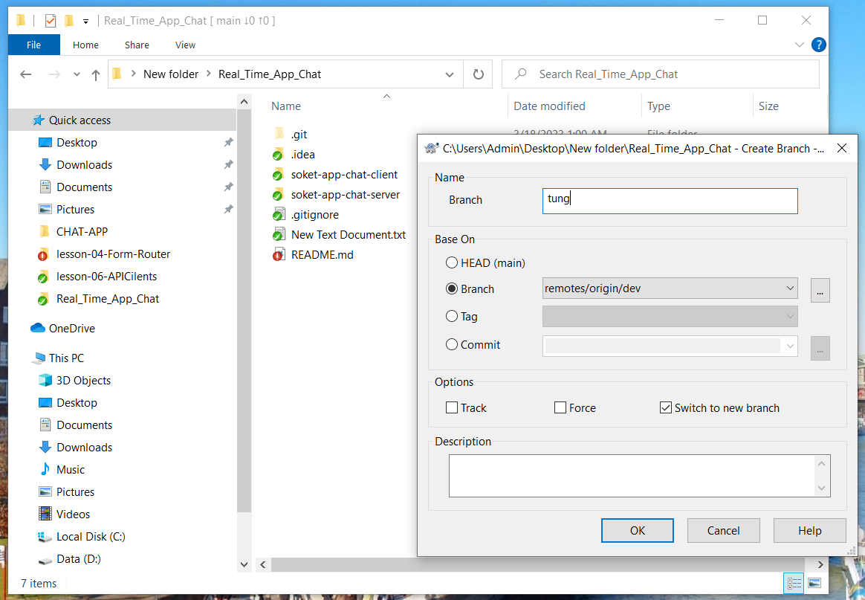
sau khi clone dự án về và chỉnh sửa thì mở tortoise lên và chọn Create Branch, nhưng đây chỉ mới là nhánh Local

Slide 4
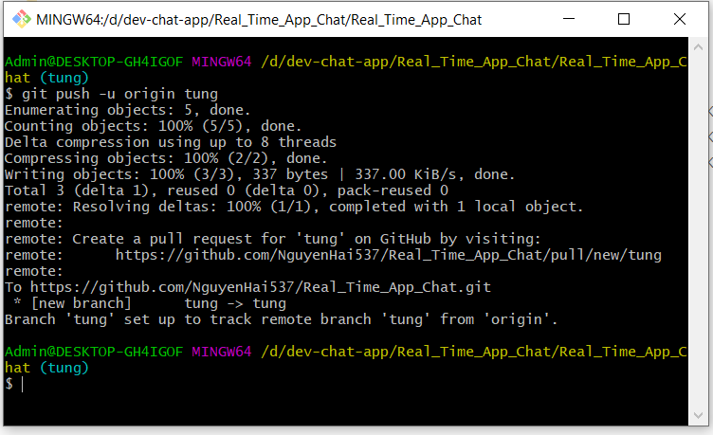
Tạo nhánh Remote bằng Git Batch

Slide 5
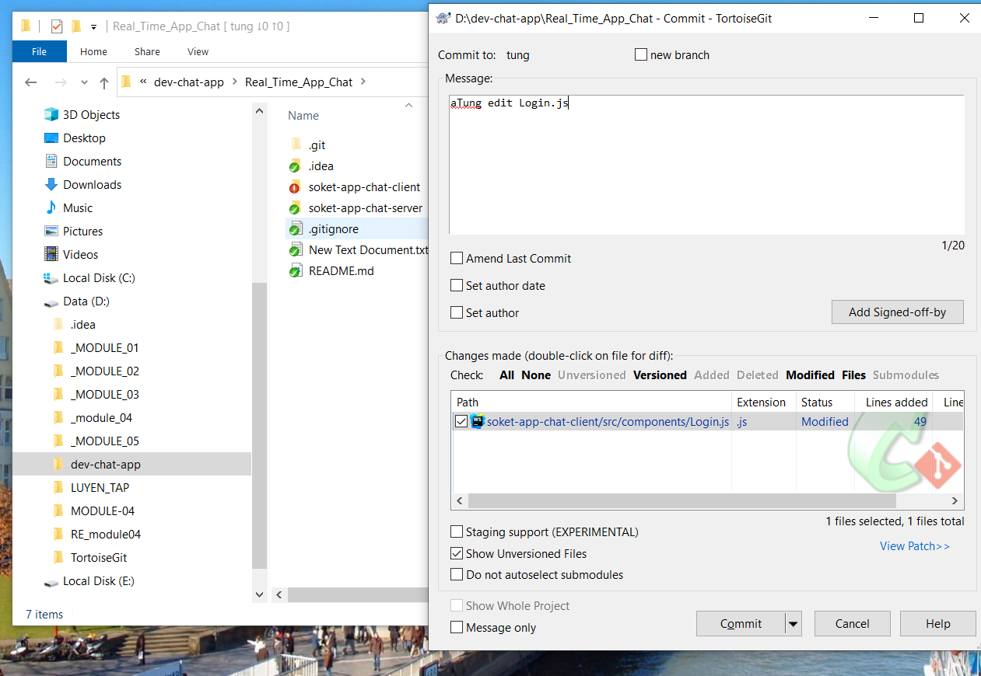
Sau đó commit lên nhánh ‘tung’ trước

Slide 6
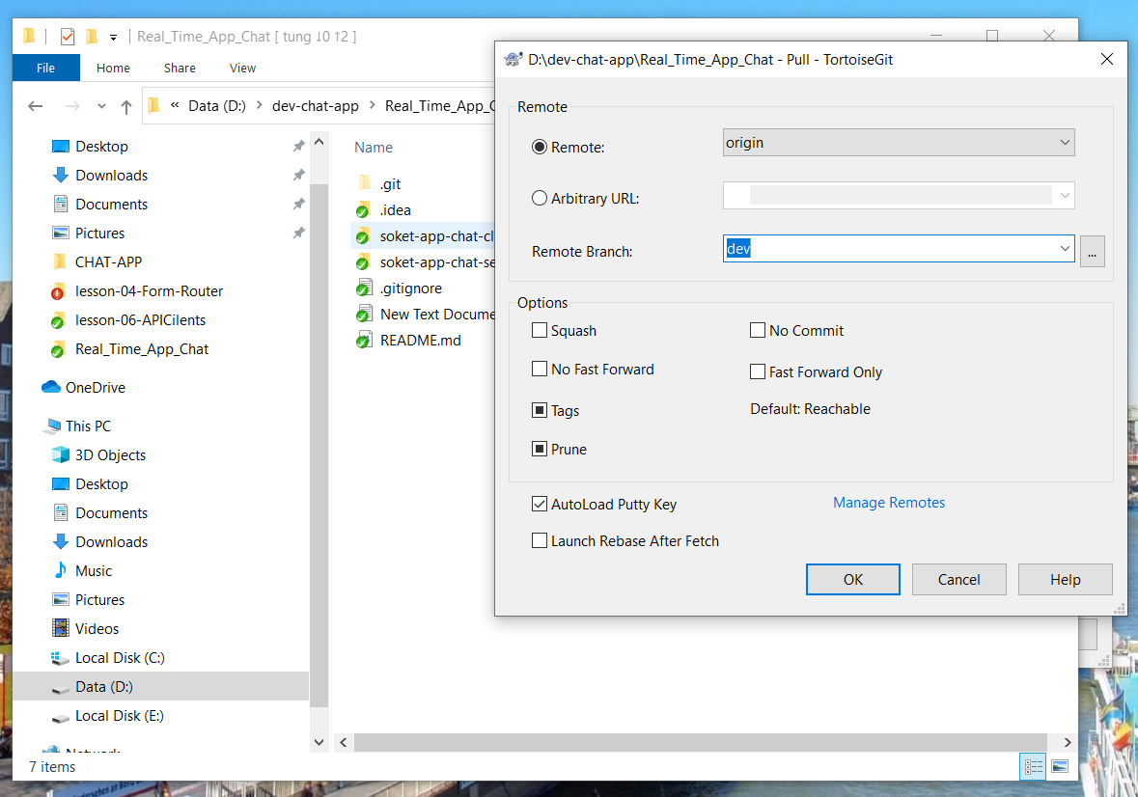
Sau khi commit, trước khi push lên thì phải pull từ nhánh chủ về trước

Slide 7
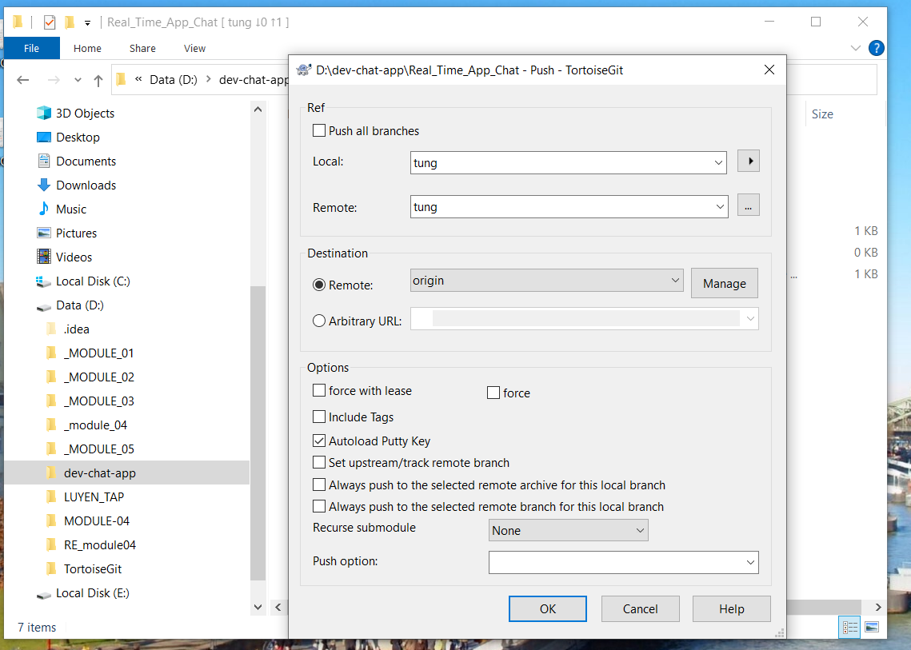
Sau đó mới push lên nhánh ‘tung’ (remote) từ nhánh ‘tung’ (local)

Slide 8
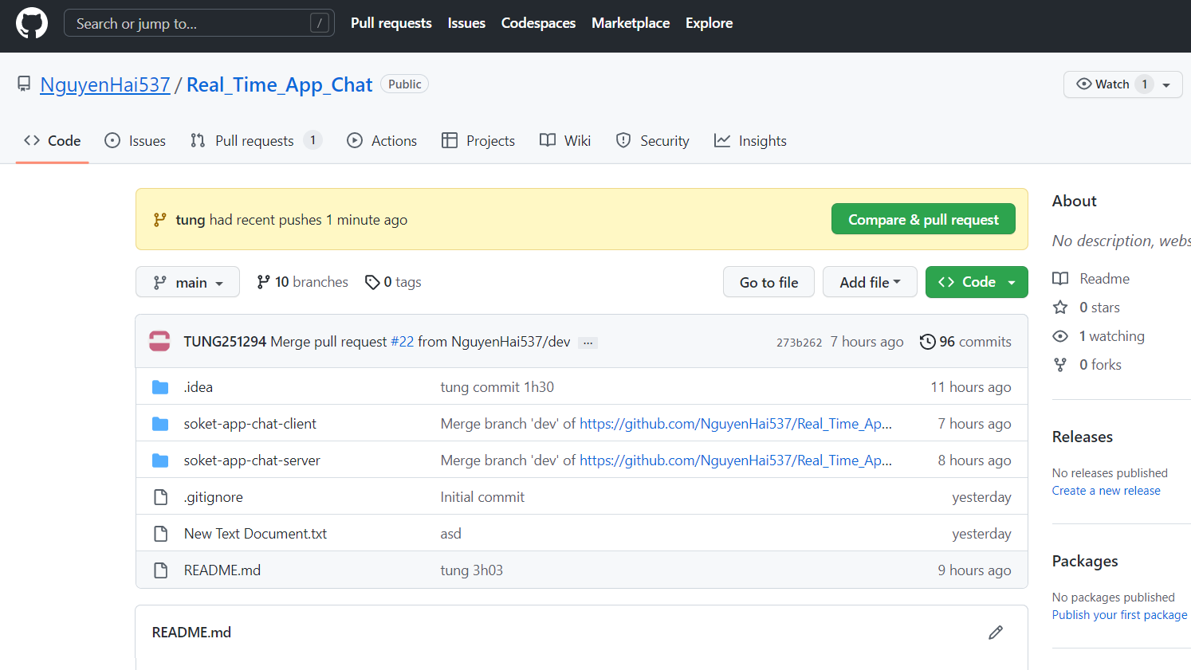
Sau khi push lên nhánh ‘tung’ (remote) thì lên Github

Slide 9
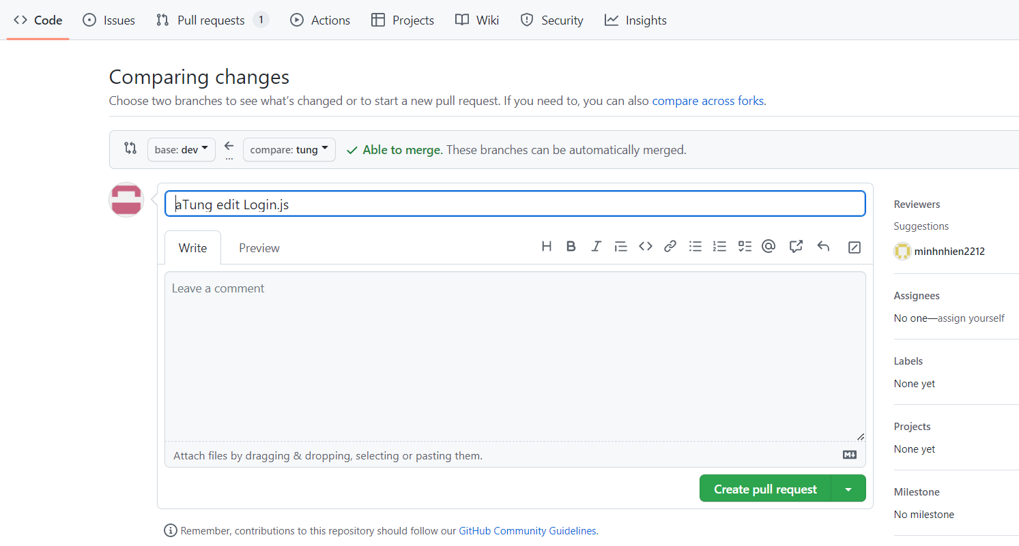
Tạo một request từ nhánh ‘tung’ sang nhánh chủ ‘dev’

Slide 10
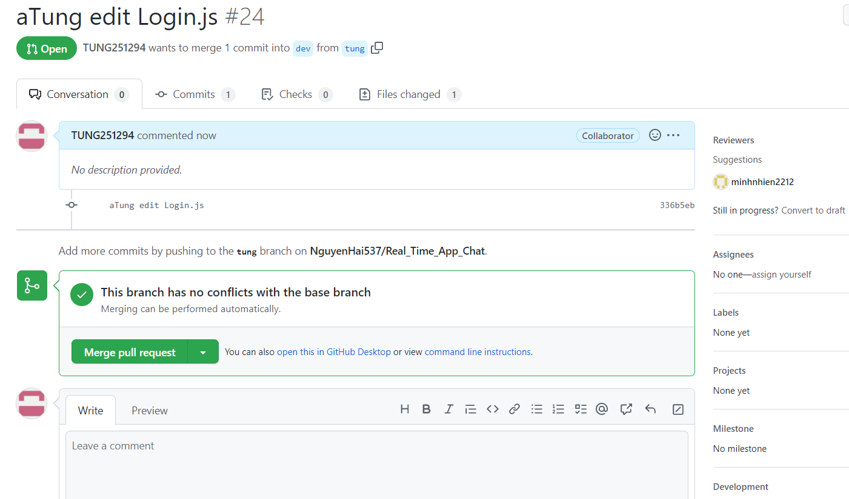
Sau đó Merge pull request (2 lần)

